Slide 1
Пәні:
Алгебра
Сынып:
9
Тоқсан:
4
Ұстаздың аты-жөні:

Slide 2
Тақырып:
Мәтінді есептерді шығару. Геометриялық ықтималдық.

Slide 3
Сабақ мақсаты
9.3.2.5 геометриялық ықтималдықты есептер шығаруда қолдану.

Slide 4
Бүгін сабақта:
Геометриялық ықтималдықты есептер шығаруда қолданасыздар.

Slide 5
Есеп №1
Қабырғасының ұзындығы 2см болатын шаршыдан кездейсоқ А нүктесі алынды. Осы шаршыға қабырғасының ұзындығы 1см болатын екінші шаршы іштей салынған. Алынған нүктенің екінші шаршыға тиісті болуының ықтималдығын табыңдар.

Slide 6



Шешуі
$S_{1}$ =$2^{2}$=4
$S_{2}$ =$1^{2}$=1 енді Р(А)=$\frac{S_{1}}{S_{2}}$ = $\frac{1}{4}$
Жауабы: $\frac{1}{4}$
А
2
1

Slide 7
есеп №2
Қабырғасының ұзындығы 2см болатын шаршыдан кездейсоқ А нүктесі алынды. Осы шаршыға қабырғасының ұзындығы 1см болатын екінші шаршы іштей салынған. Алынған нүктенің екінші шаршыға тиісті болмауының ықтималдығын табыңдар.

Slide 8

Шешуі
$S_{1}$ =$2^{2}$=4
$S_{2}$ =$1^{2}$=1 $S_{қ}=$ $S_{1}−$ $S_{2}$ =4-1=3
1
енді Р(А)= $\frac{S_{қ}}{S_{1}}$ = $\frac{3}{4}$
Жауабы: $\frac{3}{4}$
1
1 А
2

Slide 9

есеп №3
[1;10] кесіндісінен сан кездейсоқ таңдалды. Осы сан $х^{2}$-5х+6$<0$ теңсіздігінің шешімі болуының ықтималдығын табыңдар.

Slide 10
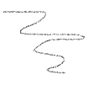




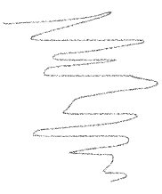

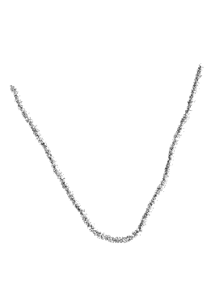









Шешуі
$х^{2}$-5х+6$<0$
$х^{2}$-5х+6$=0$
А С Д В
Виет теоремасы бойынша $х_{1}$=2 $х_{2 }$=3, ендеше
СД=3-2=1см, АВ=10-1=9 болса
Р(А)=$\frac{СД}{АВ} = \frac{1}{9}$
Жауабы: $\frac{1}{9}$
у
6
1
2
3
10
х

Slide 11


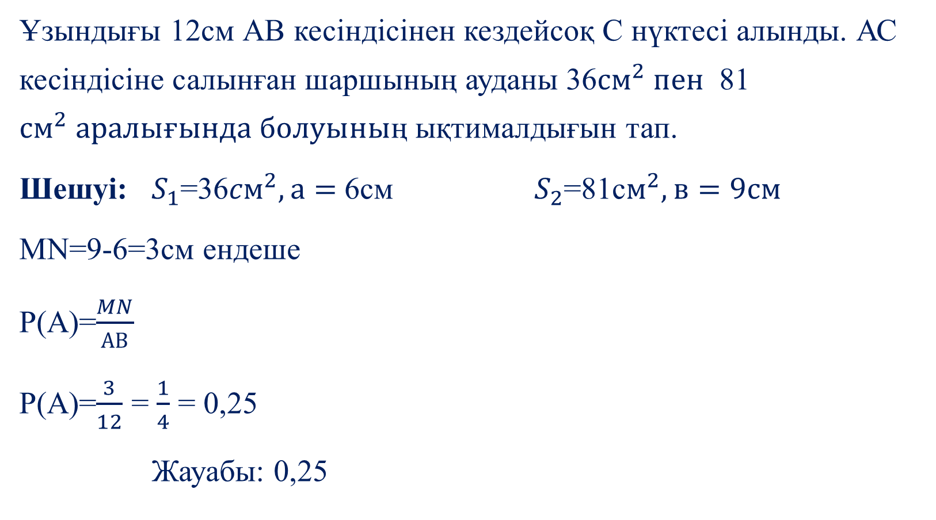


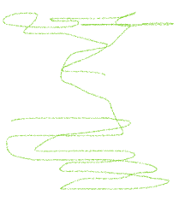


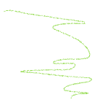
есеп №3
Ұзындығы 12см АВ кесіндісінен кездейсоқ С нүктесі алынды. АС кесіндісіне салынған шаршының ауданы 36${см}^{2} пен$ 81 ${см}^{2} аралығында болуыны$ң ықтималдығын тап.
Шешуі: $S_{1}$=36${cм}^{2}, а=$6см $S_{2}$=81с$м^{2}, в=9см$
MN=9-6=3см ендеше
Р(А)=$\frac{MN}{АВ}$
Р(А)=$\frac{3}{12}$ = $\frac{1}{4}$ = 0,25
Жауабы: 0,25
А
M
N
В

Slide 12
Қорытынды
Геометриялық ықтималдықты пайдаланып есептер шығаруды меңгердіңіздер.

